Slide 1
2.1 Les gaz Théorie et application

Slide 2
Objectifs
Après ce chapitre vous serez capables de :
Comprendre le comportement des gaz parfaits à l’échelle microscopique;
Définir l’état d’un gaz parfait;
Utiliser correctement la loi des gaz parfaits;
Décrire l’état d’un mélange de gaz;
Calculer la masse volumique d’un gaz;
Exprimer des débits de gaz dans les procédés;

Slide 3
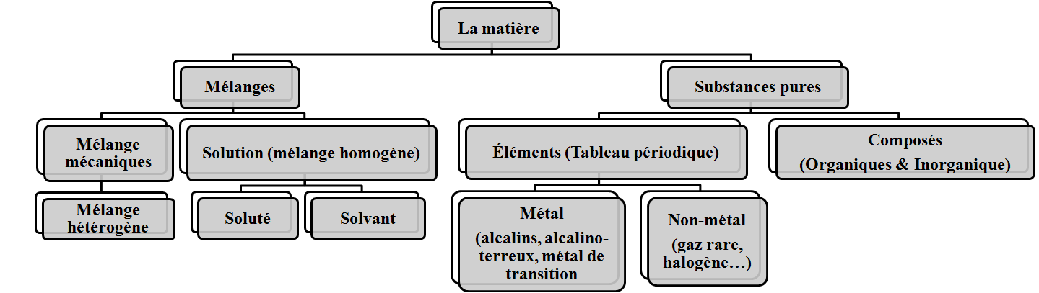
Introduction
La matière :
Peut être à l’état gaz, liquide ou solide.
Sous forme de substances pures ou mélanges.

Slide 4
Les états de la matière
Illustration des états de la matière au niveau microscopique
Vue microscopique
du solide
Vue microscopique
du liquide
Vue microscopique du gaz
La matière est constituée de particules;
L’organisation des particules au niveau microscopique, dépend de l’état de la matière;
L’état de la matière est fortement affecté par les paramètres; température & pression;

Slide 5
Les états de la matière
Deux de types de forces entre particules définissent l’état de matière;
Les forces d’agitation thermique responsables du désordre;
Les forces de cohésion responsables de l’ordre;
Les gaz et les liquides sont des états désordonnés;
L’état solide peut être amorphe (privé de forme) désordonné;
L’état solide cristallisé est ordonné

Slide 6
Grandeurs physiques décrivant
l’état d’un gaz
Les grandeurs décrivant l’état d’un gaz, sont
appelées variables d’état;
( P, T, V, n )
Le volume: le volume du gaz correspond au volume
du récipient qu’il occupe;
La quantité de matière: (nombre de moles);
La température : les gaz sont très affectés par la température;
La pression : représente la moyenne des forces de collisions
exercées sur le parois du récipient qui contient le gaz;

Slide 7

La température
La température est une mesure du chaud et du froid;
Le corps possédant la température la plus élevée
fournit de la chaleur au corps ayant la température
la plus basse (transfert de chaleur).
La température est reliée à l’énergie cinétique des particules.

Slide 8
L’hypothèse du modèle des
gaz parfaits
Les particules de gaz :
Leur volume est négligeable (point matériel);
Elle sont en mouvement constant;
Les distances entre elles sont beaucoup plus grandes que leurs tailles;
Elles n’exercent mutuellement aucune attraction ou répulsion;
La somme de toutes les collisions explique la pression du gaz;
Leur énergie cinétique moyenne est proportionnelle à la température;
Les collisions sont élastiques (conservation d’énergie cinétique)

Slide 9
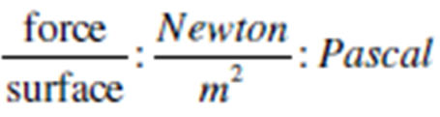
La pression
À l’échelle microscopique La somme de toutes les collisions explique la pression du gaz;
Une grandeur physique définie comme le rapport entre la force exercée par
un fluide (liquide ou gaz) et la surface (sur laquelle elle s’exerce).
1,013 bar = 1,013 atm = 1.103 × 10⁵ Pa
Système anglais : psi (livre par pouce carré) → 1 psi = 6 895 Pa
les autres unités et concepts dérivent essentiellement des techniques de mesure…
Exemple : Lorsqu’un un pneu de vélo est gonflé à forte pression devient très dur
car l’air qui est à l’intérieur appuie très fort sur les parois du pneu.

Slide 10
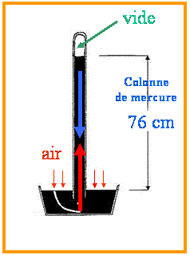
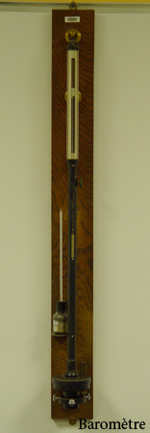
Mesure de pression
Pression barométrique :
pression exercée par la colonne d’air
ambiant d’une surface horizontale de 1m²;
mesurée par un baromètre (pression barométrique ou P_{bar})
la valeur moyenne généralement admise est 101,3 kPa (ou 760 mmHg); on l’appelle pression atmosphérique standard

Slide 11
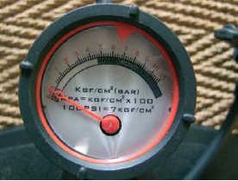
Mesure de pression
Pression manométrique :
se mesure à l’aide d’un manomètre
les manomètres sont généralement construits de manière à mesurer une différence de pression: la lecture du manomètre (P_{man}); on voit aussi l’expression pression relative (P_{rel})

Slide 12
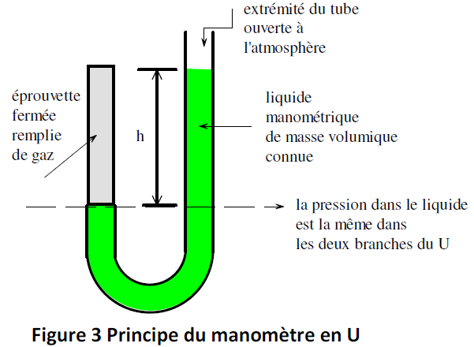
Mesure de pression
Pression d’un gaz à l’aide d’un manomètre en U :
Se mesure à l’aide d’un manomètre en forme de U
Gaz
ρ_{liquide} : la masse volumique du liquide (en kg/m ³) ;
g : l’accélération de la pesanteur (9,81 m/s² )
h : la différence de hauteur (en m) entre la niveau du contact gaz-liquide et le niveau de contact liquide –atmosphère ;

Slide 13
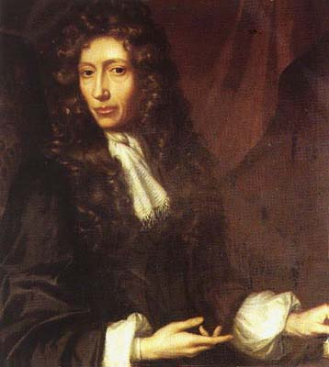
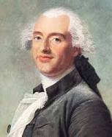
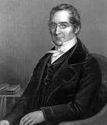
Les gaz parfaits
Robert Boyle
Jacques Alexandre
Cesar Charles
Guy lussac louis
Le comportement des gaz parfaits se repose sur les lois :
La loi de Boyle;
La loi de Guy Lussac;
La loi de Charles;

Slide 14
Volume et température constants
On fait varier n, la quantité de particules:
Plus il y a de particules circulant dans un volume donné,
plus il y a de chance de frapper une paroi

Slide 15
Température et nombre de moles constant
Plus le volume est petit, plus il y a de chance de frapper une paroi (la distance à parcourir est plus courte):
Loi de Boyle

Slide 16

Volume et quantité de particules constants
Un changement de température fait varier la vitesse des particules
Plus les particules vont vite, plus il y a de chance de frapper une paroi:
Loi de Guy Lussac

Slide 17
Équation des gaz parfaits
En combinant, on obtient
On ajoute une constante de proportionnalité, R
où R est appelée constante des gaz parfaits
http://www.ostralo.net/3_animations/swf/gaz.swf

Slide 18
Système d’unités

Slide 19
Gaz parfait
Un gaz est considéré parfait lorsque ses molécules sont très
éloignées les unes par rapport aux autres, c’est-à-dire
lorsqu’elles se trouvent dans un très grand volume donc à
pression faible.
La « loi des gaz parfaits» est une loi expérimentale et n’est pas strictement respectée, mais elle représente, pour des températures et des pressions usuelles, une très bonne estimation.

Slide 20
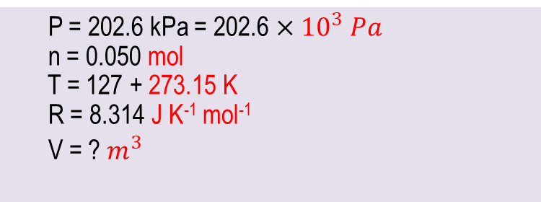

Exercice d’application 1
1- Quel est le volume nécessaire pour stocker 0.05 moles d’Hélium à 202.6 kPa et à 127 °C?
Calcul du volume V d’un gaz parfait:
$$V=\frac{nRT}{P}V$$
P = 202.6 kPa = 202.6 $×{10}^{3} Pa$ n = 0.050 mol T = 127 + 273.15 K R = 8.314 J K⁻¹ mol⁻¹
V = ? $m^{3}$
solve ((202.6 ×10⁺³ Pa) × V = (0.050 mol) x 8.314 (J.K-1.mol-1) × (400.15 K), V)
V = 0.00082 $m^{3}$

Slide 21
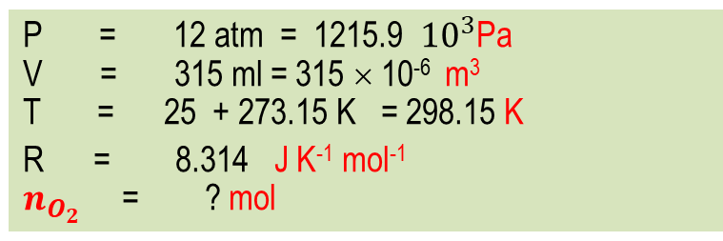
Exercice d’application 2
2. Combien de grammes de O₂ se trouve dans un contenant de 315 ml et à une pression de 12 atm à 25 °C?
P = 12 atm = 1215.9 ${10}^{3}$Pa V = 315 ml = 315 × 10⁻⁶ m³ T = 25 + 273.15 K = 298.15 K
R = 8.314 J K⁻¹ mol⁻¹ $n_{O_{2}}$ = ? mol

Slide 22
Application : comparaison de deux états
Dans certains cas, il sera intéressant de « comparer » un état initial =(#1) et un état final (#2) (après une évolution)
T₁
V₁
P₁
État # 1
T₂
V₂
P₂
État # 2
n₁
n₂
Comme R est une constante universelle :
Comme certaines variables demeurent constantes,
les calculs sont simplifiés

Slide 23



Exercice d’application 3
3 - La pression (absolue) à l’intérieur d’un pneu de vélo au repos est de 610 kPa à une température de 19,0°C. En roulant, l’air à l’intérieur du pneu s’échauffe et atteint
58,0°C ce qui augmente le volume du pneu de 4,00 %. Considérant le pneu parfaitement étanche, quelle est la nouvelle pression absolue ?
1. R =
2. n₁ = n₂ car le pneu est étanche
3. V₂ = 1.04 V₁ (augmentation de 4 % en volume)
4. d’où :
5. Application numérique :

Slide 24
Application: Débit des gaz (procédé en continu)
On peut exprimer les quantités de matière par unité de temps sous forme de débit volumique (Q), massique , ou molaire

Slide 25
Application: Masse volumique
La masse volumique d’un gaz dépend de la pression et de la température.

Slide 26
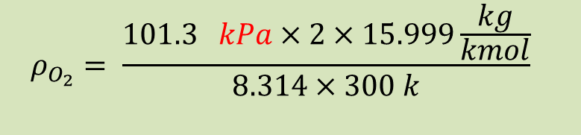

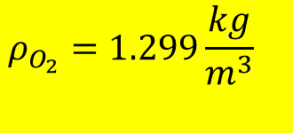
Exercice d’application 4
Quelle est la masse volumique de l’oxygène (O₂) à 101,3 kPa et 300 K ?
$$ρ_{O_{2}}= \frac{P_{O_{2}∙}M_{O_{2}}}{R∙T}$$
$$ρ_{O_{2}}= \frac{101.3 kPa×2×15.999\frac{kg}{kmol}}{8.314×300 k}$$
$$ρ_{O_{2}}=1.299\frac{kg}{m^{3}}$$

Slide 27
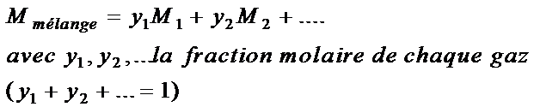
Application aux mélanges
Masse molaire : mélange
Pour les mélanges de gaz (comme l’air, ou un gaz de combustion), on a besoin d’évaluer la masse molaire « moyenne » du mélange
On calcule la moyenne pondérée par l’abondance de la masse molaire de chacun des gaz du mélange

Slide 28
Application aux mélanges
Préssion : mélange
Si on place dans le volume V ( d’un mélange gazeux), n_{i} moles d’un gaz i, à la température T, elles se trouvent à une pression Pi:
Pression du gaz i :
Pression du mélange:
Avec :
(loi de Dalton)

Slide 29


Application aux mélanges
Pression partielle : mélange
Exemple : mélange de deux gaz
Gaz # 1 : particules sont noires;
Gaz # 2 : particules sont blanches
Si :
Y₁ : la fraction molaire du gaz 1
Y₂ : la fraction molaire du gaz 2
Alors :

Slide 30
Application aux mélanges
Résumé
tous les gaz d’un mélange occupent tout le volume : ... V_{Total} =V_{A} =V_{B} =V
tous les gaz d’un mélange ont la même température : ... T_{Total} =T_{A} =T_{B} =T
la pression partielle d’un gaz A d’un mélange définie par P_{A} = y_{A} × P_{Totale}
représente la contribution de ce gaz à la pression du
mélange ; c’est une grandeur permettant de décrire un mélange gazeux.
La somme des pressions partielles de tous les gaz d’un mélange donne la
pression totale, ou pression du mélange : ....

Slide 31


Exercice d’application 5
4. Un mélange de CO₂ et de N₂ est contenu dans un réservoir dont la pression est 250 kPa. Si la pression partielle du CO₂ est 120 kPa, quelle est la fraction molaire du N₂?
1. P_{tot} = P_{co2} + P_{N2}
2. P_{N2} = P_{tot} – P_{co2}
$→$P_{N2} = 250 kPa - 120 kPa = 130 kPa
3. P_{N2} = y_{N2} × P_{tot} ( loi de Dalton)
4. y_{N2} = P_{N2} / P_{tot} = 130 kPa/250kPa = 0.52
$→$ y_{N2} = 130 kPa / 250kPa = 0.52
5. Si vous désirez y_{CO2} = 1- y_{N2} = 1- 0.52

